Slide 1


BÀI 2. THƠ SÁU CHỮ, BẢY CHỮ
Tiết 17,18 : Đọc hiểu văn bản:
NẮNG MỚI
(LƯU TRỌNG LƯ)

Slide 2


KHỞI ĐỘNG
? Đọc những câu thơ/ ca dao viết về mẹ?

Slide 3
NẮNG MỚI
LƯU TRỌNG LƯ
2. Tác phẩm
Tôi nhớ me tôi, thuở thiếu thời
Lúc người còn sống, tôi lên mười;
Mỗi lần nắng mới reo ngoài nội,
Áo đỏ người đưa trước giậu phơi.
Hình dáng me tôi chửa xoá mờ
Hãy còn mường tượng lúc vào ra:
Nét cười đen nhánh sau tay áo
Trong ánh trưa hè trước giậu thưa.
(Tặng hương hồn thầy me)
Mỗi lần nắng mới hắt bên song,
Xao xác, gà trưa gáy não nùng,
Lòng rượi buồn theo thời dĩ vãng,
Chập chờn sống lại những ngày không.

Slide 4

PHIẾU HỌC TẬP SỐ 1
Xuất xứ/
Thể thơ?
Phương thức biểu đạt?
Bố cục?
Nhân vật trữ tình, Đối tượng trữ tình?
Nhịp thơ? Cách gieo vần trong bài thơ?

Slide 5
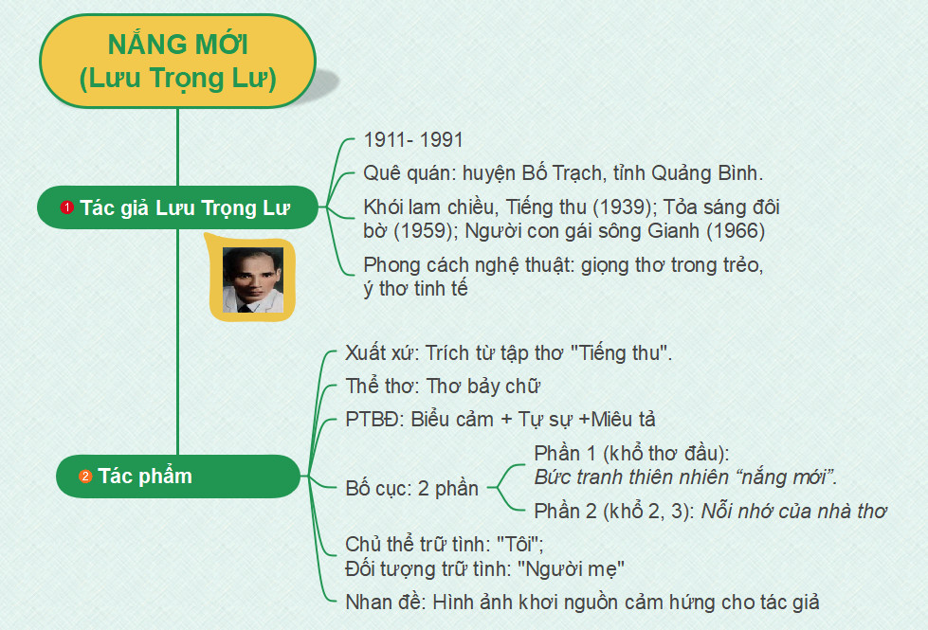
Tìm hiểu chung

Slide 6

PHIẾU HỌC TẬP SỐ 02
Đọc khổ thơ đầu của bài thơ và thực hiện các yêu cầu sau:
N1, N2
N3, N4
? Bức tranh thiên nhiên được hiện lên ở thời gian, không gian, với hình ảnh, âm thanh nào? Tìm những từ ngữ diễn tả tâm trạng nhà thơ trước nắng mới?
Bức tranh thiên nhiên
? Tìm và nêu tác dụng của các từ tượng thanh, từ tượng hình có trong khổ thơ?
Bức tranh tâm trạng

Slide 7
PHIẾU HỌC TẬP SỐ 03
Đọc 2 khổ thơ tiếp của bài thơ và thực hiện các yêu cầu sau:
1. Hình ảnh người mẹ được khắc họa qua những chi tiết nào?
2. Người mẹ hiện lên như thế nào trong nỗi nhớ của người con?
3 ph

Slide 9









NGỮ VĂN 8
NẮNG MỚI
LƯU TRỌNG LƯ
Luyện tập
Với em, hình ảnh, chi tiết nào về người mẹ của mình khiến em thấy yêu thương nhất.
Hãy chia sẻ bằng 1 đoạn viết khoảng 10 câu văn.

Slide 10
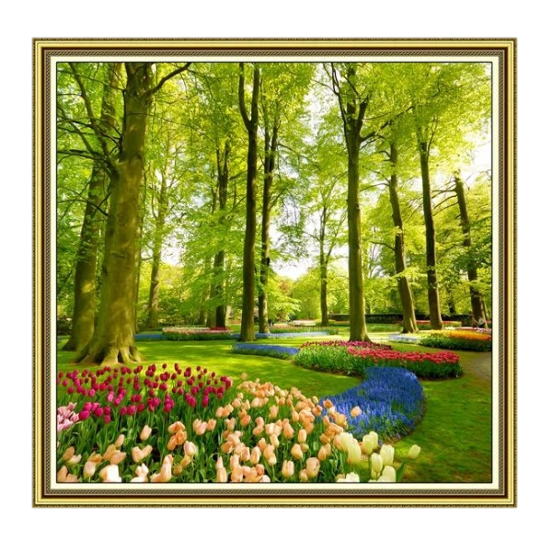

VẬN DỤNG
? Dựa vào nội dung bài thơ, em hãy vẽ bức tranh về mẹ gắn liền với 1 công việc quen thuộc?

Slide 11
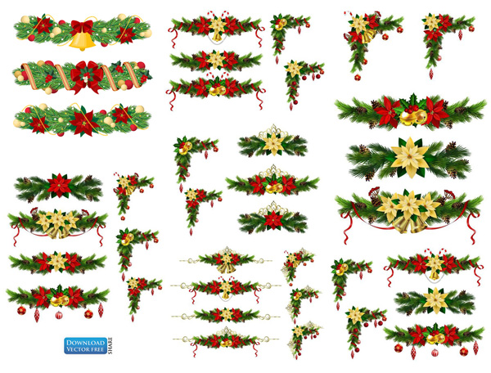



NGỮ VĂN 8
NẮNG MỚI
LƯU TRỌNG LƯ
NHIỆM VỤ VỀ NHÀ
Vẽ sơ đồ tư duy cho bài học.
Học kĩ nội dung của bài học. Đọc, chuẩn bị trước bài “Nếu mai em về Chiêm Hóa”.

